Slide 1
Грузия
Подготовила
ученица 6(10)А класса
Светлодарского УВК
Антоненко Дарья

Slide 2
Гру́зия — государство, расположенное в Передней Азии и на Ближнем Востоке, в западной части Закавказья на восточном побережье Чёрного моря. Грузия граничит с Арменией и Турцией на юге, Азербайджаном на юго-востоке и Россией на востоке и севере. Территории Абхазии и Южной Осетии не контролируются грузинским правительством и расцениваются им, Парламентской Ассамблеей ОБСЕ и Европейской комиссией как оккупированные Россией части Грузии.

Slide 3
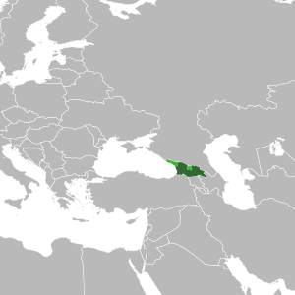


Дата независимости | 26 мая 1918 года (от ЗДФР) 9 апреля 1991 года(от СССР)
Официальный язык | грузинский
Столица | Тбилиси, Кутаиси
Крупнейшие города | Тбилиси, Кутаиси, Батуми,Рустави, Зугдиди, Гори, Поти,Сухум^{[* 2]}, Цхинвал^{[* 3]}
Форма правления | Парламентская республика
Территория • Всего | 118-я в мире 69 700 км²км²
Население • Оценка (2013) • Перепись (2002) • Плотность | ▼4 483 800 чел. (114-е) 4 369 579 чел. 68 чел./км²
ВВП (ППС) • Итого (2012) • На душу населения | 26,626 млрд. 5 902
ВВП (номинал) • Итого (2012) • На душу населения | 15,829 млрд. 3 508
ИРЧП (2013) | ▲0,745 (высокий)
Валюта | Лари
Часовой пояс | +4

Slide 4
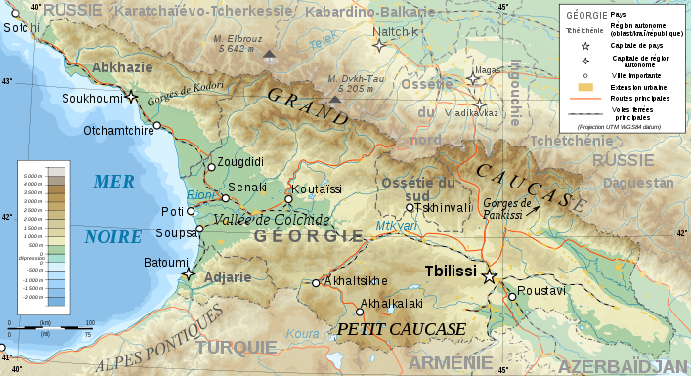

Slide 5
Исполнительная власть
Исполнительная власть сосредоточена в руках Президента, который, в соответствии с Конституцией Грузии, является главой государства, исполнительной власти, Верховным Главнокомандующим Вооружёнными силами Грузии, высшим представителем Грузии во внешних сношениях; направляет внутреннюю и внешнюю политику страны, обеспечивает её единство и целостность, работу государственных и всех прочих органов.

Slide 6
Административно-территориальное деление
В административном отношении территория Грузии включает 2 автономные республики: Абхазию и Аджарию, и 10 краёв.

Slide 7
Природные условия
Природные условия Грузии очень разнообразны. На протяжении исторического времени они не претерпевали резких изменений и не вызывали решающих перемен в социальной и хозяйственной жизни населения. Разнообразие ландшафтов, гидрологических условий, почвенного покрова, растительности и животного мира является следствием неотектонических поднятий и погружений.

Slide 8
Рельеф
Территория Грузии сочетает высокогорный, среднегорный, холмистый, низменно-равнинный, плоскогорный и платообразный рельеф.

Slide 9
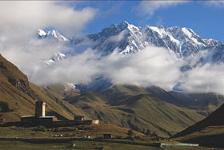
В полосе Большого Кавказа расположена самая высокая географическая точка страны — вершина Шхара (5068 м).

Slide 10
Почвы и природные комплексы
В Грузии представлены различные виды почв: от серо-бурых и засолённых полупустынных почв сухих степей — до бурых лесных почв умеренно влажных лесов, краснозёмов и подзолистых почв влажной субтропической зоны и горно-луговых высокогорных. На территории Грузии встречаются также полупустыни и пустыни, которые расположены, в основном, на востоке страны. Характерна высотная поясность.

Slide 11
Полезные ископаемые
Грузия располагает широкой гаммой полезных ископаемых. Минерально-ресурсный потенциал страны представлен 450 месторождениями полезных ископаемых , основными из которых являются: высококачественные марганцевые руды, каменный уголь, медные руды, нефть.
Грузия располагает значительными запасами строительных материалов: бентонитовой глины, доломитов, известняка, глины для производства цемента и кирпича, гипса, талька, формовочного песка.
На территории Грузии зарегистрировано около 2 тыс. источников пресной воды с суммарным годовым дебетом 250 млрд л., 22 месторождения минеральных вод, в том числе лечебных — «Боржоми», «Саирме», «Набеглави», «Зваре» и других, общим дебетом около 40 млрд л/год. В настоящее время пресные и минеральные воды экспортируются в 24 страны мира.
Общая площадь лесов — 3 млн га. Запасы древесины оцениваются в 434 млн кубометров. Территория страны — богатая сырьевая база для фармацевтической промышленности.
Уникальны по своим характеристикам рекреационные ресурсы страны — горные и морские курорты.

Slide 12
Климат
Запад Грузии находится под влиянием субтропического, а восток — под влиянием средиземноморского климата. В январе-феврале средняя температура составляет 5 °C, а в июле-августе — +24 °C.

Slide 13
Водные ресурсы
Речная сеть развита неравномерно.
Реки Грузии принадлежат двум бассейнам — Черноморскому и Каспийскому. Реки Черноморского бассейна не образуют единой системы, впадая в море самостоятельно. Главная из них — Риони, протекающая на нижнем отрезке по Колхидской низменности. Значительны также Ингури и др.
Озёр в Грузии немного. Самое большое из них — озеро Паравани.

Slide 14
Флора и фауна
Очень богат растительный мир. По подсчётам ботаников, количество видов цветковых растений — свыше 4500.
На территории Грузии обитает свыше 11 тыс. видов беспозвоночных, в том числе почти 9 150 членистоногих (из них свыше 8 230 видов насекомых). Зафиксировано 84 вида пресноводных рыб, а также 6 интродуцированных видов. Земноводные представлены 12 видами. 52 вида, принадлежащих к классу рептилий, включают 3 вида черепах, 27 видов ящериц и 23 вида змей (из них 3 вида змей и 12 ящериц — эндемики Кавказа). На территории Грузии обитает 109 видов млекопитающих.
Для экосистем Грузии обычны такие крупные млекопитающие, как медведь, волк, лиса, благородный олень, косуля, кабан.
Вблизи черноморского побережья Грузии из млекопитающих встречаются 3 вида дельфинов — белобочка, афалина и морская свинья. Кроме того, в 1939 году около Батуми был отмечен белобрюхий тюлень. Из морских рыб встречаются в числе прочих: акулы, скаты, белуги, русский и атлантический осетры, черноморский лосось, хамса, сельди, морские собачки, камбалы, иглы-рыбы, морские коньки и другие.

Slide 15
Охраняемые территории
В 1912 году был создан первый в Грузии заповедник — Лагодехский. Сегодня на территории страны находится 14 государственных заповедников, 8 национальных парков, 12 охраняемых территорий, 14 природных памятников и 2 защищённых ландшафта. Они составляют 7 % площади Грузии (384 684 га). Около 75 % особо охраняемых природных территорий занимают леса.

